Slide 1
-:ચારૂદત્તનું પાત્રાલેખન:-

Slide 2
(૧) દરિદ્રતા :-
ચારૂદત્તના પાત્રની સૌથી ધ્યાનાકર્ષક કોઈ વિશેષતા હોય તો તે તેની ગરીબાઈ છે. તેની આ ગરીબાઈનું કારણ તેની દાનપરાયણ વૃત્તિ છે. દાન કરી કરીને તે કંગાળ બની ગયો છે. દરિદ્રતા વાસ્તવમાં એક અભિશાપ છે, પણ તેની આ દરિદ્રતા પણ વસંસેના જેવી ગણિકા પ્રેમિકા માટેના પ્રેમનું કારણ બને છે, કારણ કે કોઈ એવો આરોપ ન કરે કે ગણિકા તો ધનની લોભી હોય છે.તેથી જ તે ચારૂદત્તને પ્રેમ કરે છે. જોકે આ દરિદ્રતાનું ચારૂદત્તને એટલા માટે દુઃખ લાગે છે કે તેનીઆ ગરીબાઈને કારણે યાચકો તેના આંગણેથી નિરાશ બની પાછા જાય છે. આથી તે કહે છે –
दारिद्र्यान्मरणाद्वा मरणं मम रोचते न दारिद्र्यम् । अल्पक्लेशं मरणं दारिद्र्यमननन्तकं दुःखम् ।। मृच्छकटिकम् १- ११
અર્થાત દરિદ્રતા અને મરણમાં હું મરણને પસંદ કરીશ, નહીકે દરિદ્રતા સાથે જીવન જીવવાનું, કારણ કે મરવામાં થતું દુઃખ કાલ્પનિક છે,પરંતુ દરિદ્રતાનું દુઃખ તો અંતહીન કષ્ટ આપનાર હોય છે.

Slide 3
(૨) દાનવીર :-
ચારૂદત્તનો સૌથી મુખ્ય અને ધ્યાન ખેંચે તેવો ગુણ તેનો દાની સ્વભાવ છે. દાનશીલ સ્વભાવથી દાન કરી કરીને નિર્ધન દશાને પામ્યો છે. જેમ સરોવરમાં રહેલું જળ પશુ – પક્ષીઓ પીવાથી ખૂટી જાય તેમ ચારૂદત્ત પણ દાનઆપીને ગરીબ કે કંગાળ બની ગયો છે. વસંતસેનાના ચારૂદત્ત પ્રત્યેનું લગાવનું એક કારણ તેની દાનપરાયણ સ્વભાવ છે.

Slide 4
(૩) ઉદારવૃત્તિ :-
ચારૂદત્તના પાત્રની બીજી વિશિષ્ટતા તેની ઉદાર વૃત્તિ છે.તેની આ ઉદાર અને દાનશીલ સ્વભાવને કારણેજ તે દરિદ્રતાને પામ્યો છે. તેની આ ઉદારતા કે દયાળુ સ્વભાવનો તો ત્યારે આપણને ખ્યાલ આવે છે જ્યારે બૌદ્ધ સાધુ સંવાહકને કર્ણપૂરક પાગલ બની ગયેલા હાથીની પકડમાંથી છોડાવે છે ત્યારે તે એને કાંઇક ભેટ આપવા ઈચ્છે છે પણ પોતાની પાસે બીજું કશું જ બચ્યું નથી એટલે એક માત્ર જાતિકુસુમવાસિત ઉપરણો(ખેસ) કર્ણપૂરકને ભેટમાં આપી દે છે. વસંસેનાનો ચારૂદત્ત પ્રત્યે અનુરાગ આ વાતની જાણ થતા વધુ ગાઢ બને છે.

Slide 5
(૪)સંગીત પ્રેમી :-
સંસ્કૃતમાં નાટક કે પ્રકરણનો નાયક મોટે ભાગે લલિતગુણ વાળો હોય છે. મૃચ્છકટિકનો નાયક ચારૂદત્ત પણ આવો જ લલિત ગુણ પ્રધાન નાયક છે. તે સંગીતનો શોખીન છે. મોડી રાત સુધી સંગીતના જલસામાં જાય છે. રેભીલનું સંગીત સાંભળવા તે તેના મિત્ર વિદૂષક મૈત્રેયને સાથે લઇ જાય છે. અને સંગીત સાંભળીને પરત ફરતા રસ્તામાં તે મૈત્રેય સાથે સંગીતના વખાણ કરે છે. આ ઉપરાંત તેના સંગીત પ્રત્યેના અનુરાગની ત્યારે જાણ થાય છે જ્યારે શર્વિલક પોતાની પ્રેમિકા મદનિકાને વસંસેનાના દાસત્વમાંથી મુક્ત કરાવવા માટે ચારૂદત્તના ઘરમાં ખાતર પડે છે(ચોરી કરવા આવે છે)ત્યારે ઘરમાં ચારે બાજુ માત્ર સંગીતના સાધનો જ જૂએ છે. જે તેના સંગીતના શોખને સૂચવે છે.

Slide 6
(૫) દયાળુ :-
ચારૂદત્ત દયાળુ વૃત્તિનો પણ છે. તેની આ દયાળુ વૃતિનો પરિચય બૌદ્ધ સાધુ સંવાહકને કર્ણપૂરક બચાવી લે છે ત્યારે ચારૂદત્તે તેને સુગંધી ઉપરનો ભેટ આપ્યો તેનાથી સમજાય છે. આ ઉપરાંત તેણે એ વાતનું દુઃખ થાય છે કે તેની નિર્ધન સ્થિતિને કારણે યાચકો તેના આંગણેથી પાછા જાય છે. ચોકમાં બલિ પડતી નથી . વિદૂષક મૈત્રેય ચિંતિત અવસ્થામાં બેઠેલા ચારૂદત્તને તેનું કારણ પૂછે છે ત્યારે તે તેની ચિંતાનું આ કારણ આપે છે. અને કહે છે કે –
सुखं हि दुःखान्यनुभूय शोभते घनान्धकारेष्विव दीपदर्शनम् । सुखात्तु याति नरो दरिद्रतां धृतः शरीरेण मृतः स जीवति ।। (शूद्रकरचित मृच्छकटिकम्, अंक प्रथम, श्लोक १०)
અર્થાત જેમ ગાઢ અંધકારમાં પ્રજ્વલિત દીપકનું દર્શન કરવું તે ઈચ્છિત અને સાર્થક મનાય છે, તેમ દુઃખોની અનુભૂતિ પછી સુખની પ્રાપ્તિ આનંદદાયક હોય છે.પણ જે મનુષ્ય સુખ પછી દુઃખોની ખીણમાં ધકેલાય છે તે શરીર ધારણ કરતો હોવા છતાં મૃત જ છે.
આ બધુ સૂચવે છે કે ચારૂદત્ત સ્વભાવથી દયાળુ વૃત્તિનો માણસ છે.

Slide 7
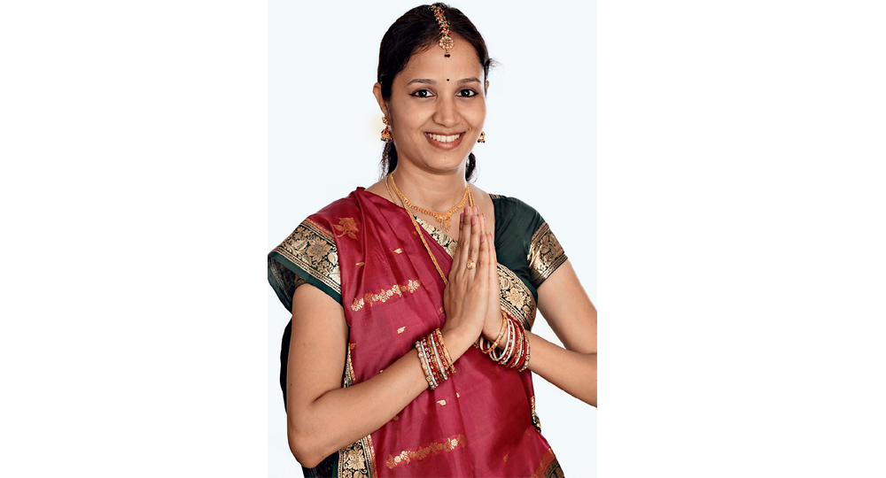
ધન્યવાદ:
Dr. J. S. Makwana

